Slide 1

CHÀO MỪNG CÁC CON
ĐẾN VỚI TIẾT HOẠT ĐỘNG TRẢI NGHIỆM
LỚP 2

Slide 2
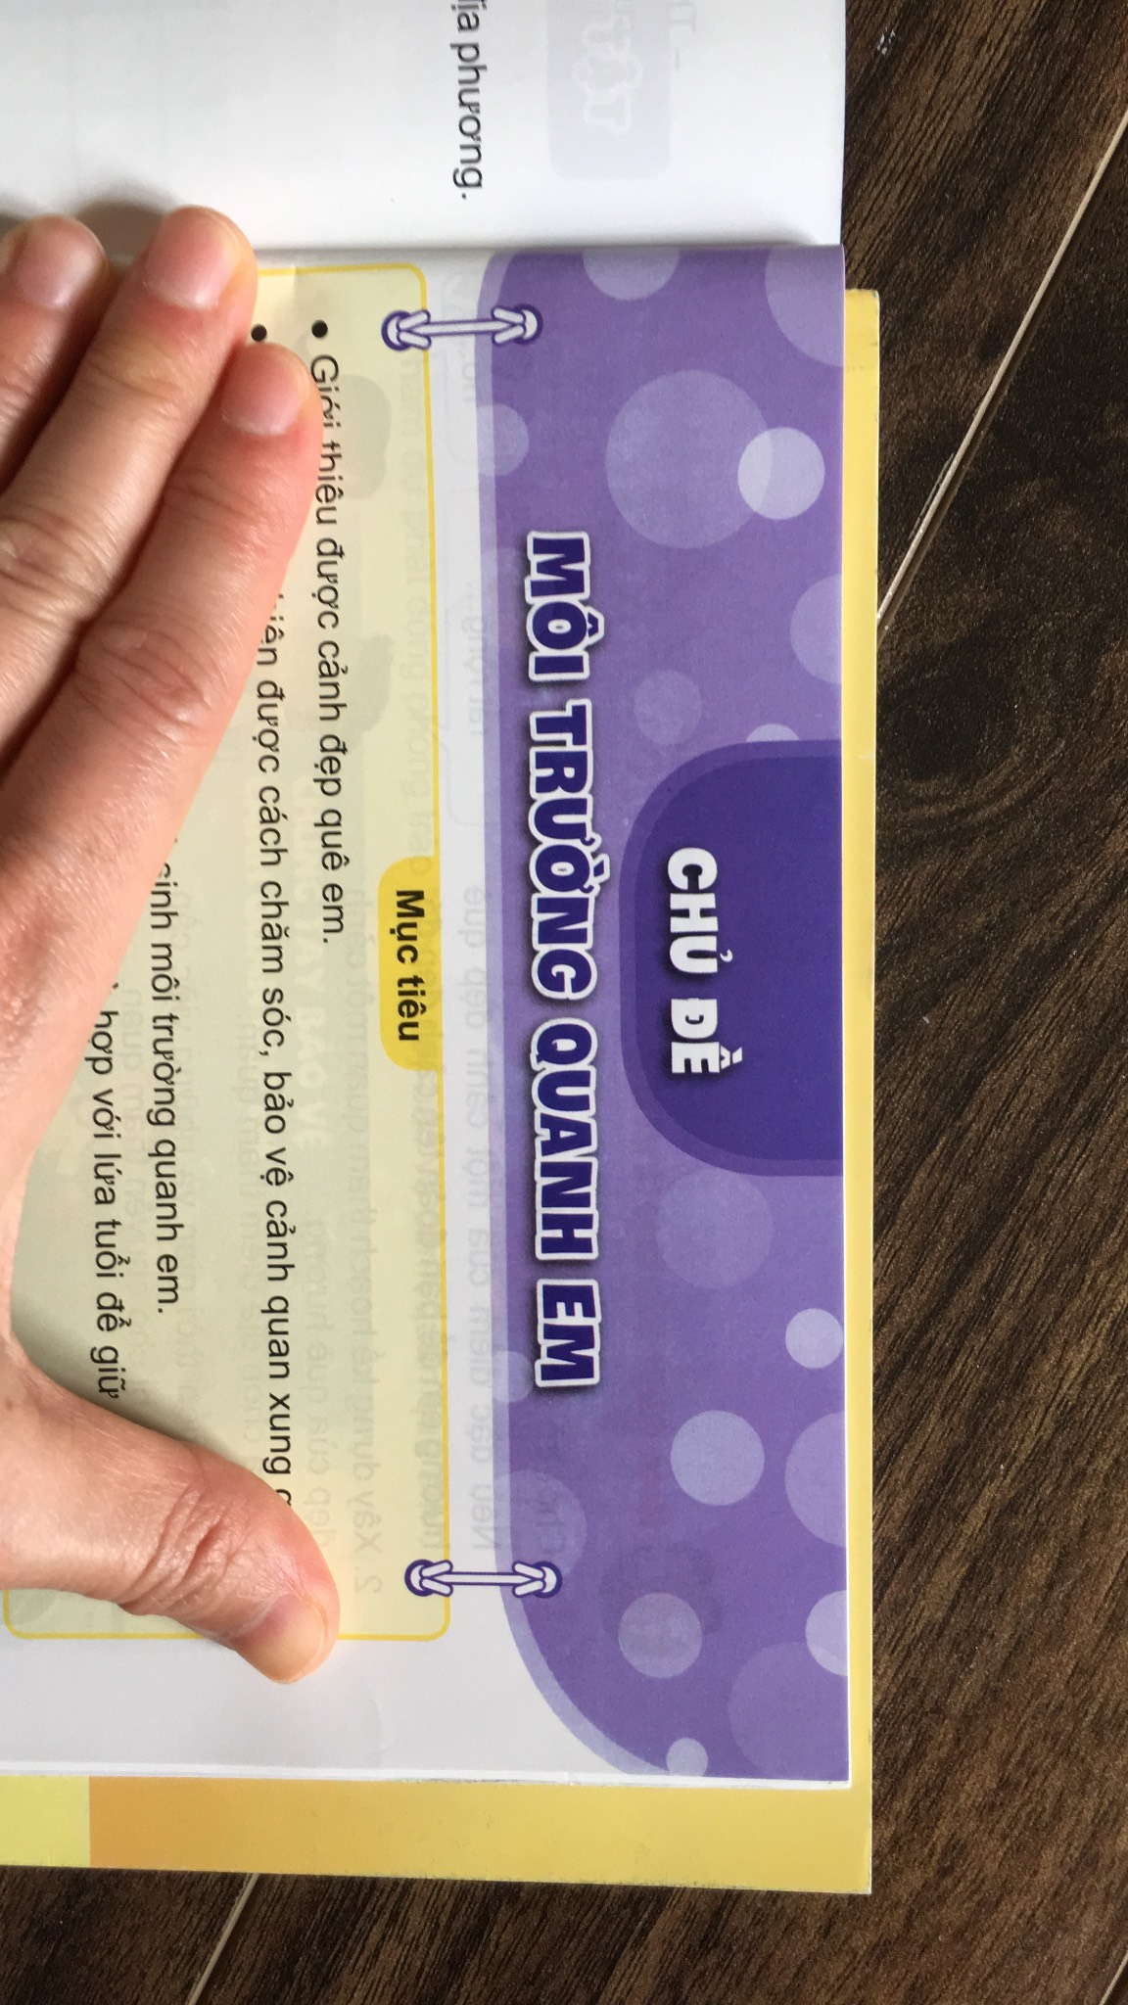


Bảo vệ cảnh quan quê em
Bài 29

Slide 3

Yêu cầu cần đạt:
- Học sinh biết chăm sóc, bảo vệ cảnh quan xung quanh mình.
- Học sinh biết những gì là “của chung” để giữ gìn.
*Phát triển năng lực và phẩm chất:
- Biết sử dụng kiến thức đã học vào cuộc sống hàng ngày.

Slide 4
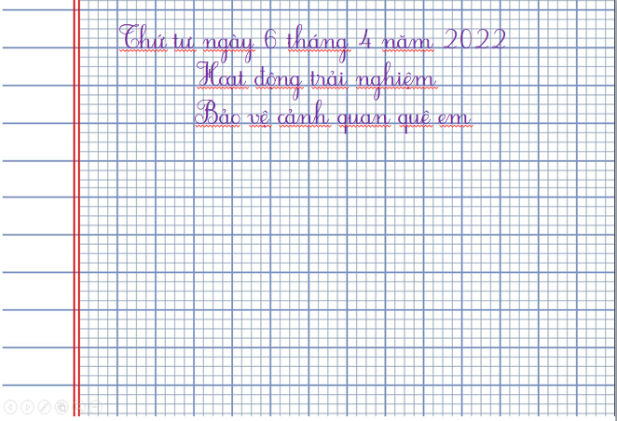

Slide 5


Khởi động

Slide 6


Slide 7
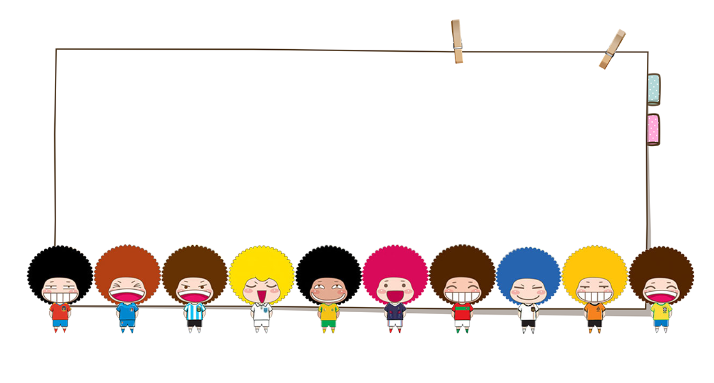
Mỗi địa phương, mỗi khu vực đều có những cảnh quan chung – là của chung tất cả mọi người, ai cũng có quyền sử dụng, ai cũng có trách nhiệm phải giữ gìn, bảo vệ.

Slide 8
Khám phá

Slide 9
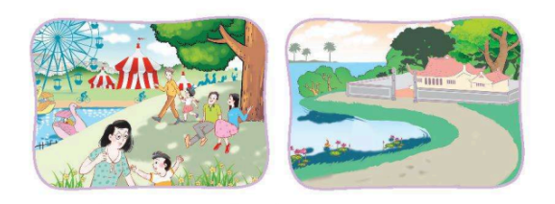
2. Chia sẻ về những cảnh quan cần chăm sóc, bảo vệ ở quê em.
- Nêu tên những cảnh quan cần chăm sóc, bảo vệ mà em biết.
- Giải thích lí do cần chăm sóc, bảo vệ những cảnh quan đó.

Slide 10
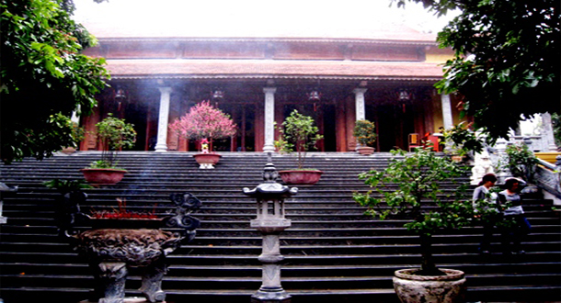
Một số cảnh quan cần chăm sóc, bảo vệ ở Hà Nội
Chùa Bồ Đề

Slide 11
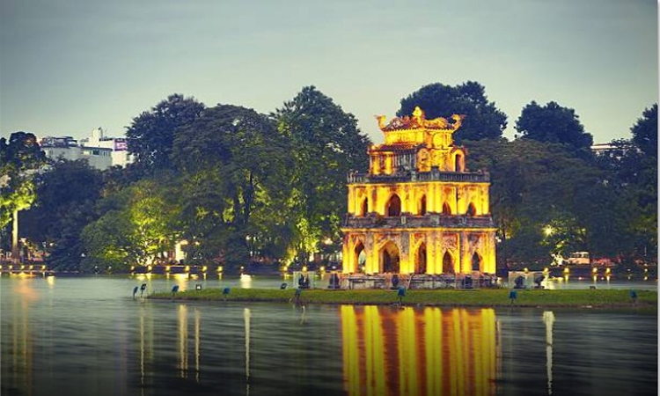
Hồ Gươm

Slide 12
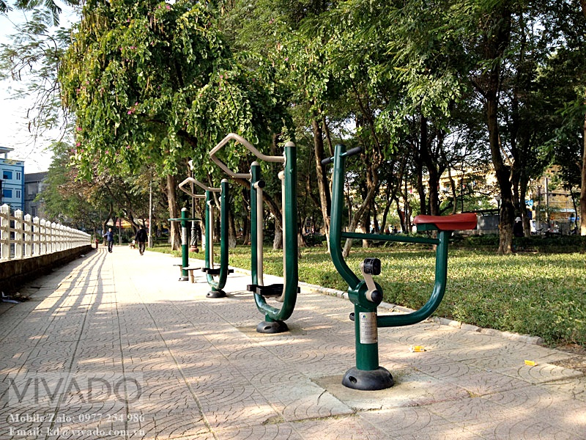
Vườn hoa Ngọc Lâm

Slide 13
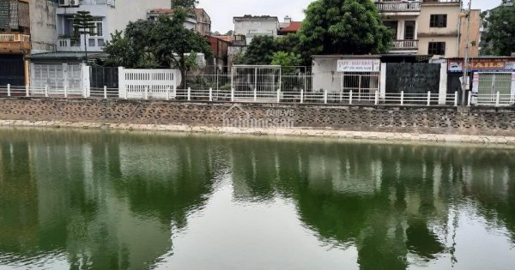
Hồ Tai Trâu

Slide 14
Muốn giữ cho cảnh quan xung quanh mình luôn xanh, sạch, đẹp thì mỗi người cần có ý thức chăm sóc, bảo vệ của chung.

Slide 15

3. Thảo luận về những việc làm cần thiết để bảo vệ cảnh quan xung quanh em.
- Kể những việc cần làm.
- Nêu cách thực hiện các việc đó.

Slide 16
Vườn hoa, công viên: không vứt rác bừa bãi, giẫm nát cỏ, không vặt hoa, bẻ cành,… chúng ta có thể trồng thêm cây xanh hoặc tưới nước cho cây.

Slide 17
Ao, hồ: không được vứt rác xuống hồ.

Slide 18
Về nhà

Slide 19
Cùng bố mẹ chăm sóc một khu vực chung nơi em ở.

Slide 20
Để cho cảnh quan luôn xanh, sạch, đẹp thì mỗi người dân cần có ý thức chăm sóc, bảo vệ của chung.

Slide 21


Chào tạm biệt các con.
Chúc các con chăm ngoan, học tập tốt!

